Slide 1
Многофункциональное пособие
«Цветик-Семицветик»
Дидактическая игра «Что лишнее?»
Муниципальное дошкольное образовательное автономное учреждение «Детский сад №147 «Теремок» общеразвивающего вида с приоритетным развитием познавательно-речевого развития воспитанников г.Орска»
Средняя группа
Воспитатель: Лапшина А.С.

Slide 2
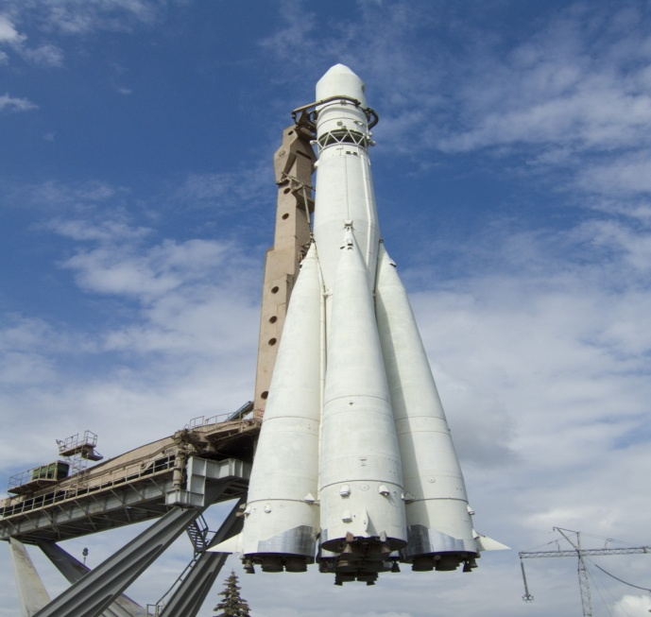
Игра «Что лишнее?»
Цель: Закреплять и совершенствовать знания о космосе, космических объектах , о людях которые покоряли космос.
Задачи: Побуждать детей к речевой активности; развивать память, мышление; воспитывать интерес и уважение к героям нашей страны.

Slide 3
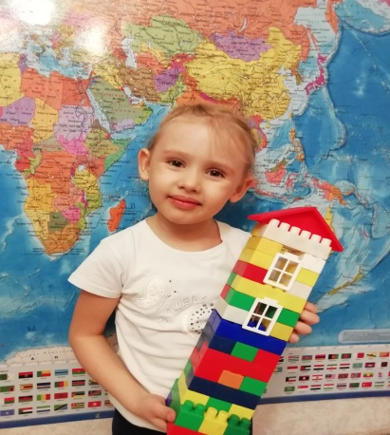
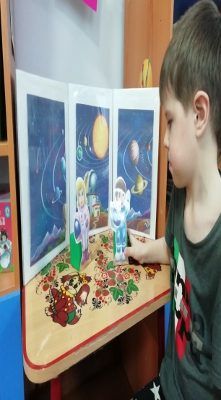
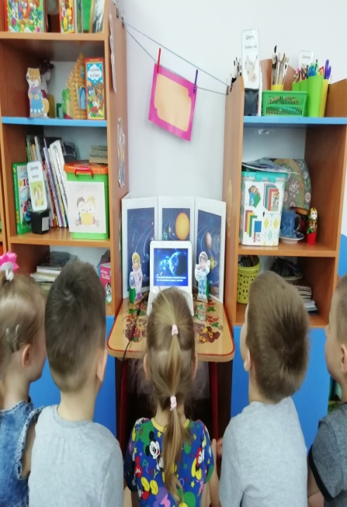
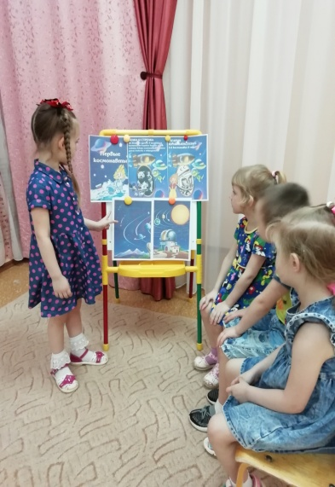
Предварительная работа:
Беседы о космосе, о профессиях людей, рисование , раскрашивание объектов космоса. Рассматривание иллюстраций по теме, конструирование.

Slide 4
Ход игры:
Воспитатель ставит «Цветик-семицветик» и кладет карточки разного содержания. Дети выбирают карточку и дают ответ, почему выбрана эта карточка . Карточки которые оказались лишними откладываются, а нужные прикрепляются к «Цветику-Семицветику» .

Slide 5
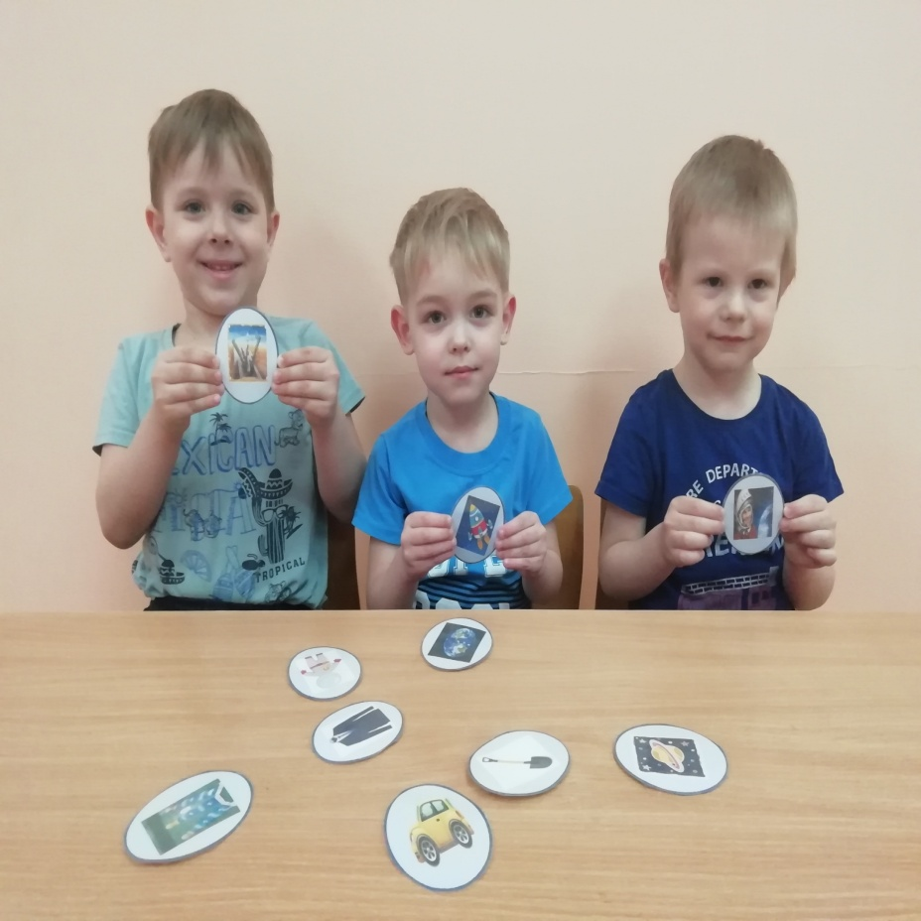
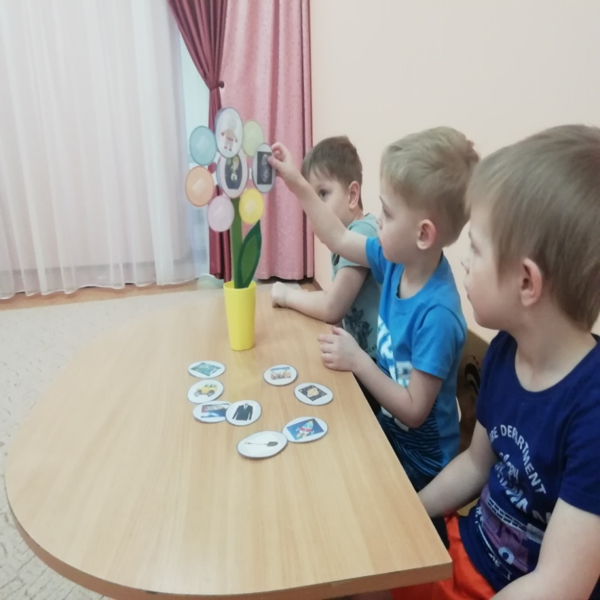
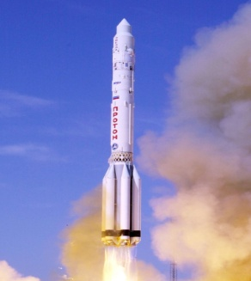
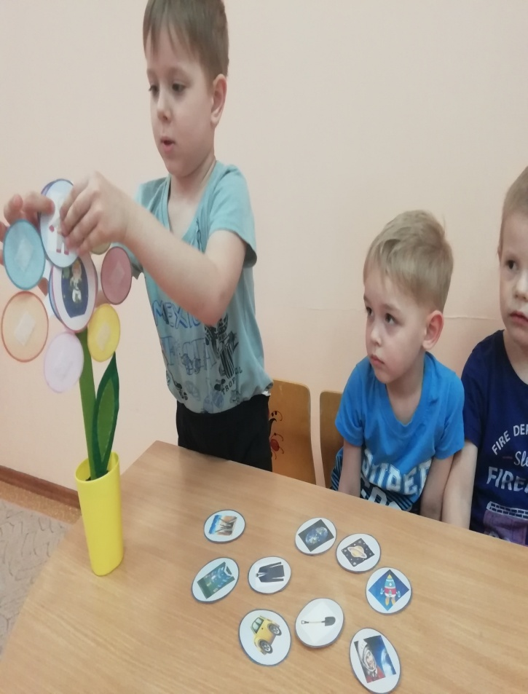
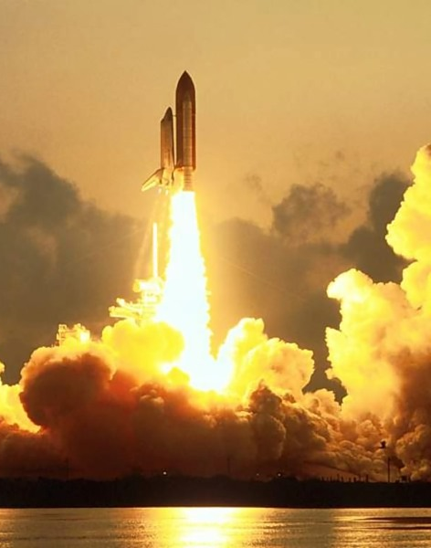
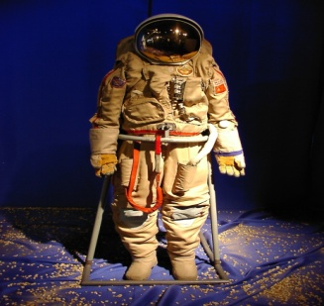

Slide 6
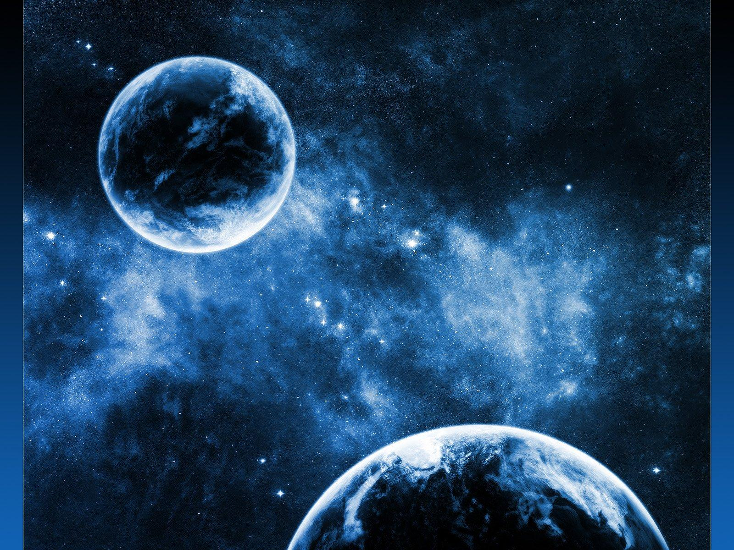
Спасибо за внимание!

